Slide 1
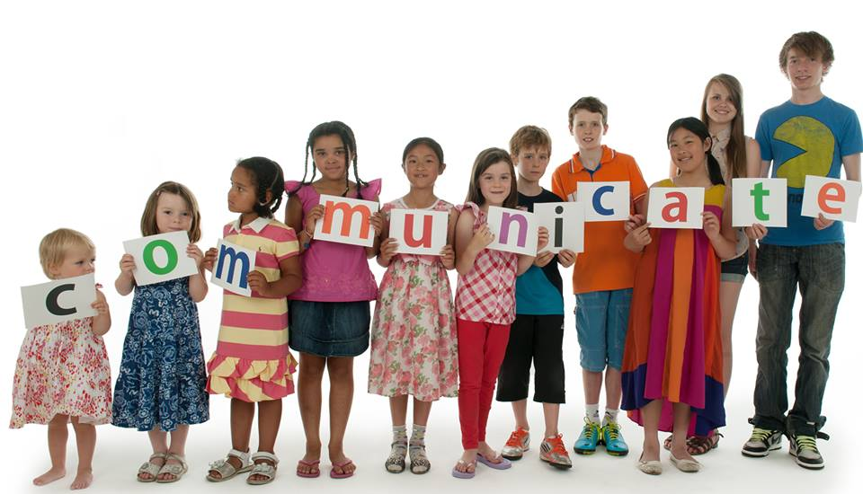
ALTERNATİF VE DESTEKLEYİCİ İLETİŞİM UYGULAMALARI
Arş. Gör. Dr. Emrah Gülboy

Slide 2
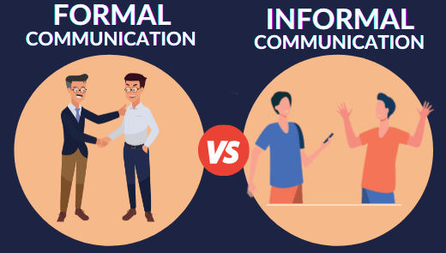
Giriş
Günlük hayatımızda toplumsal kurallar, gelenekler, yeteneklerimiz içinde bulunduğumuz ortam ve iletişim kurduğumuz kişilerin özellikleri doğrultusunda farklı iletişim biçimlerini kullanarak iletişim kurarız.

Slide 3

Giriş (devam)
Herhangi bir durum konuşmanızın etkililiğini kısıtladığında ne yaparsınız?

Slide 4
Giriş (devam)
Gelişimsel
Edinilmiş
Konuşma ve konuşulanı anlama sorunları

Slide 5
Giriş (devam)
Gelişimsel Bozukluklar
Gelişimsel gerilik
Zihin yetersizliği
Edinilmiş Bozukluklar
Afazi
Felçler
Serebral Palsi
OSB
Genetik/doğumsal hastalıklar
Epilepsi
Seçici konuşma
Apraksi ve dizatri
Travmatik beyin hasarı
Beyin tümörleri
Parkinson
Alzheimer
Bunama

Slide 6
Giriş (devam)
Kişisel
Akademik
İletişim aksaklıklarının yol açtığı sorunlar
Sosyal
Alternatif ve destekleyici iletişim sistemleri

Slide 7
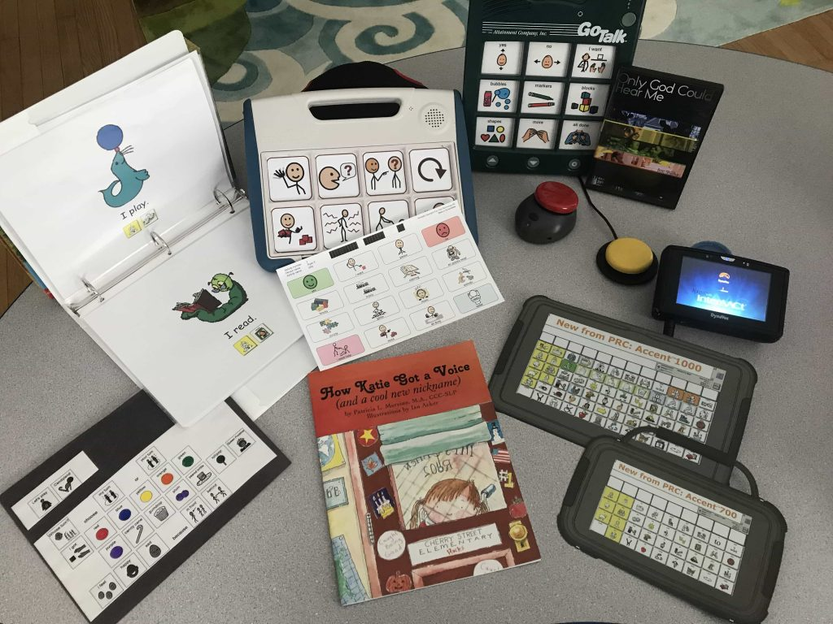
Alternatif ve Destekleyici İletişim (ADİ) Sistemleri
ADİ: Sözel iletişim becerilerinde sorun yaşayan bireylerin halihazırdaki iletişim becerilerini desteklemek ya da bu iletişim becerilerinin yerine geçmek amacıyla kullanılan sistemlerdir.

Slide 8
Alternatif ve Destekleyici İletişim (ADİ) Sistemlerinin Kullanım Amaçları
İletişim aracı olmak
Aktif ve üretken kılmak
Günlük yaşama katılımlarını sağlamak
Yaşam kalitesini artırmak
Sosyal, akademik ve mesleki becerileri desteklemek

Slide 9
Alternatif ve Destekleyici İletişim (ADİ) Sistemlerinin Türleri
Ek araçlı
Ek araçsız

Slide 10
Ek Araçsız Alternatif ve Destekleyici İletişim (ADİ) Sistemleri
Bireyin kendi vücudunu kullanmasını gerektiren sistemlerdir.
Tek başına kullanılabilecekleri gibi ek araçlı sistemlerle bir arada da kullanılabilirler.
İşaret dili
Jestler
Vücut dili
Yüz ifadesi
Gösterme
Göz kontağı
İşaret etme

Slide 11
Ek Araçlı Alternatif ve Destekleyici İletişim (ADİ) Sistemleri
İletişim sürecinde harici bir öğenin kullanımını gerektiren sistemlerdir.
Düşük düzey teknoloji
(elektronik güç gerektirmeyen, düşük maliyetli araçlar uygulamalar)
Orta düzey teknoloji
(Basit elektronik güç gerektiren araçlar)
İleri düzey teknoloji
(Oldukça gelişmiş ve maliyetli sistemler)

Slide 12
Düşük Düzey Teknoloji Gerektiren Alternatif ve Destekleyici İletişim (ADİ) Sistemleri
Toplumsal ya da günlük yaşam becerilerini öğretmek
Seçim yapmayı öğretmek
Etkinlikler arasında geçiş yapmayı öğretmek
Görsel destekler

Slide 13
Düşük Düzey Teknoloji Gerektiren Alternatif ve Destekleyici İletişim (ADİ) Sistemlerinin Avantajları
Farklı kişiler tarafından farklı ortamlarda kullanılabilmesi
Akademik, sosyal, oyun ve iletişim alanına ilişkin becerilerin öğretiminde kullanılması
Maddi gücünün düşük olması
Basit materyallerle hazırlanabilmesi

Slide 14
Düşük Düzey Teknoloji Gerektiren Alternatif ve Destekleyici İletişim (ADİ) Sistemlerinin Kullanım Amaçları
İletişim ortağına iletmek istediği mesajı desteklemek
Yaklaşmakta olan değişikliği ya da etkinlikler arası geçişi haber vermek
Seçim yapmak tercih belirtmek
Duygularını ifade etmek
Rol ve sorumlulukları hatırlatmak
İhtiyaç belirtmek

Slide 15

Orta ve İleri Düzey Teknoloji Gerektiren Alternatif ve Destekleyici İletişim (ADİ) Sistemleri
Sıklıkla iletişim ve sosyal becerilerin kazandırılmasında kullanılır.
Ses çıkışı olan basit cihazlar orta düzey teknolojilere örnek verilebilir.
Orta düzey teknolojilere göre daha karmaşık olan fazla maliyet gerektiren ve genellikle bilgisayar temelli teknolojilere dayanan cihazlarsa ileri düzey teknolojilere örnek olarak verilebilir.

Slide 16
Teknoloji Türleri
Düşük düzey teknoloji
Çizelgeler
Planlayıcılar
Resimler / Semboller
Orta ve ileri düzey teknoloji
Konuşma üreten cihazlar/Sistemler
Kart okuyucular
Ses kayıt cihazları
PECS
İletişim panoları
İletişim kartları
Toplumsal istek kartları
Bilgisayar sistemleri
İletişim yazılımları
İletişim yazılımları

Slide 17
Alternatif ve Destekleyici İletişim (ADİ) Sistemlerinin Kullanımı
ADİ sistemlerinin kullanılmaya başlanması için gerekli ön koşul beceriler yoktur.
Bu sistemlerin kullanılacağı belirli bir yaş aralığı yoktur.
Bu sistemlerin kullanımı ekip çalışmasını gerektirir.
ADİ'ye gereksinim duyan birey ve ailesi
Eğitimciler
Uzmanlar (DKT;doktor; psikolog; sosyal hizmet uzmanı)
Bakım personeli

Slide 18
ADİ’ye Gereksinim Duyan Birey ve Ailesinin Görevleri/Sorumlukları
Uzmanlara bilgi sağlamak
ADİ uygulamaları ilgili tercihleri belirtmek
İletişim ihtiyaçları ve kararlarıyla ilgili bilgi sağlamak

Slide 19
Eğitimcilerin Görevleri/Sorumlukları
Düşük teknoloji ürünü ADİ materyallerini uyarlamak
Uygun ADİ seçeneğini belirlemek ve uygulamak
ADİ müdahalelerinin etkisini izlemek ve değerlendirmek
Bireyin iletişim ortaklarını bilgilendirmek

Slide 20
Uzmanların Görevleri/Sorumlukları
Düşük teknoloji ürünü ADİ materyallerini uyarlamak
Uygun teknolojili ADİ seçeneklerini seçmek ve kullanmak
ADİ müdahalelerinin etkisini izlemek ve değerlendirmek
İletişim ortaklarını bilgilendirmek
Karmaşık ya da özgün ileri düzey ADİ sistemlerini kullanmak
Öğretmenlere ve tüm uygulamacılara ADİ sistemlerinin kullanımına ilişkin eğitim vermek
Diğer uzmanlarla işbirliği yapmak

Slide 21
Bakım Personeli Görevleri/Sorumlukları
ADİ kullanımını kolaylaştırmak ve desteklemek
Bireyin iletişim ortaklarını bilgilendirmek
Diğer personel ve uzmanlarla iş birliği yapmak

Slide 22
Alternatif ve Destekleyici İletişim (ADİ) Sistemlerinin Kullanımı için Öneriler
Özel gereksinimli bireyin kullandığı cihazı ya da sistemi tanımak için zaman ayırın.
Özel gereksinimli bireylerin kullandığı ADİ sistemleri kullanın ve nasıl çalıştığını anlayın.
ADİ cihazının kullanımı hakkında çocuğa uygun model olmak.

Slide 23
Alternatif ve Destekleyici İletişim (ADİ) Sistemlerinin Kullanımı için Öneriler
Cihazın çocuğun yanında bulundurulmasını sağlamak ve çalışıp çalışmadığını kontrol etmek
Cihazın kullanımı konusunda çocuğu desteklemek/motive etmek
ADİ cihazının erişilebilir olmasına dikkat edilmeli

Slide 24
TEŞEKKÜRLER

